Slide 1
位置隨我走

Slide 2
專案說明
本專案利用可變電阻調整角色在x座標上的移動。

Slide 3
連接方式

Slide 4
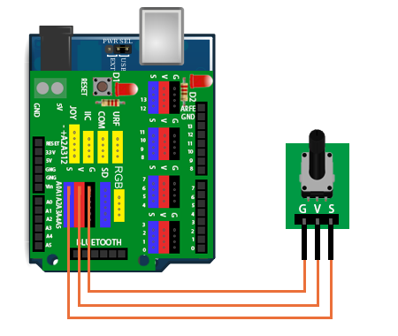
連接方式

Slide 5
可變電阻轉化x軸座標位置

Slide 6
計算說明
可變電阻值介於0～1023間。
Scratch 舞台之x座標介於-240～240之間。
轉換公式：

Slide 7
可變電阻轉化y軸座標位置

Slide 8
計算說明
可變電阻之值介於0～1023間。
Scratch 舞台之y座標介於-180～180間。
轉換公式：

Slide 9
程式

Slide 10
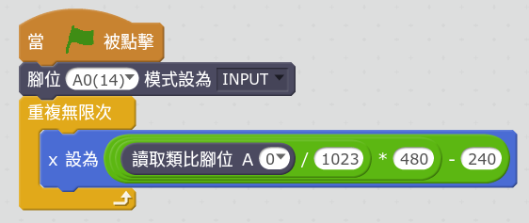
程式碼
重複執行：
設定x座標為〔（腳位A0輸入值）/ 1023* 480〕─ 240

